Slide 1

Nuclear energy
FEW course
Jo van den Brand
www.nikhef.nl/~jo/ne
April 27, 2011
Week 5, jo@nikhef.nl

Slide 2
Inhoud
Jo van den Brand
  Email: jo@nikhef.nl URL: www.nikhef.nl/~jo
  0620 539 484 / 020 598 7900, Kamer T2.69
Book
  Elmer E. Lewis, Fundamentals of Nuclear Reactor Physics
    Week 1 Nuclear reactions, neutron interactions
    Week 2 Neutron distributions in energy
    Week 3 Reactor core
    Week 4 Reactor kinetics
    Week 5 Neutron diffusion, distribution in reactors
    Week 6 Energy transport
    Week 7 Reactivity feedback, long-term core behavior
  Website: www.nikhef.nl/~jo/ne
Werkcollege
  Woensdag, Mark Beker (mbeker@nikhef.nl)
Tentamen
  23 mei 2011, 8:45 – 10:45 in HG-10A05, 2 uur
  Herkansing: 22 augustus 2011, 8:45 – 10:45
  Beoordeling: huiswerk 20%, tentamen 80% (alles > 5)

Slide 3
Diffusie van neutronen

Slide 4
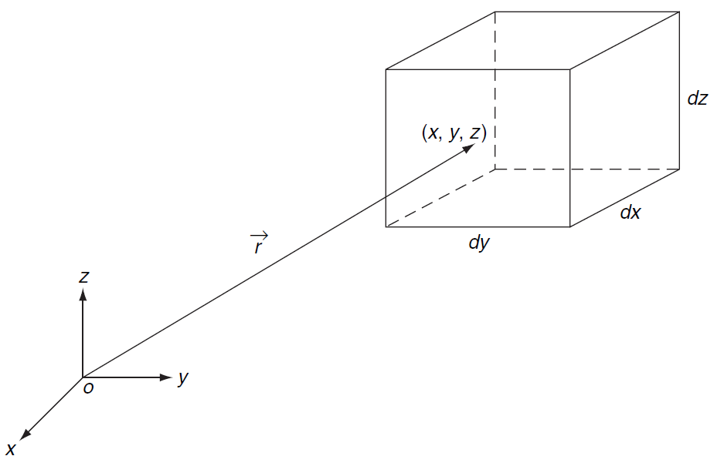
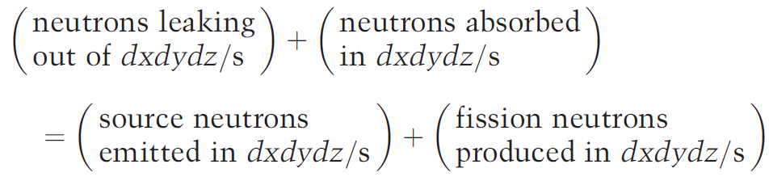
Diffusie van neutronen
Tot nu toe hebben we globale neutronendiffusie met P_{NL} gekarakteriseerd
Diffusievergelijking nodig
  Verband tussen reactorafmetingen, vorm en criticality
  Ruimtelijke flux distributies in power reactoren
Aannamen
  Een energie-groep model
  Neutron flux en werkzame doorsneden zijn al gemiddeld over energie
Diffusievergelijking en randvoorwaarden opstellen
  Eenvoudige 1D gevallen
  Eindige cilindersymmetrische reactor core
Ruimtelijke neutronenbalans (steady state conditie)
Volume element
Er geldt
Neutronenstroom is het netto aantal neutronen/cm²/s door het y-z vlak in de positieve x richting op punt (x,y,z)

Slide 5
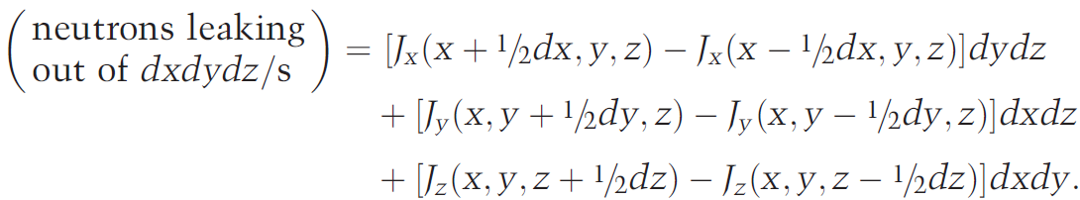
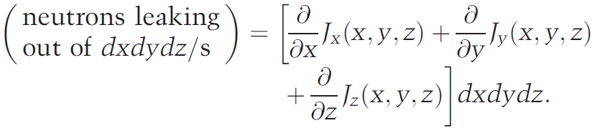
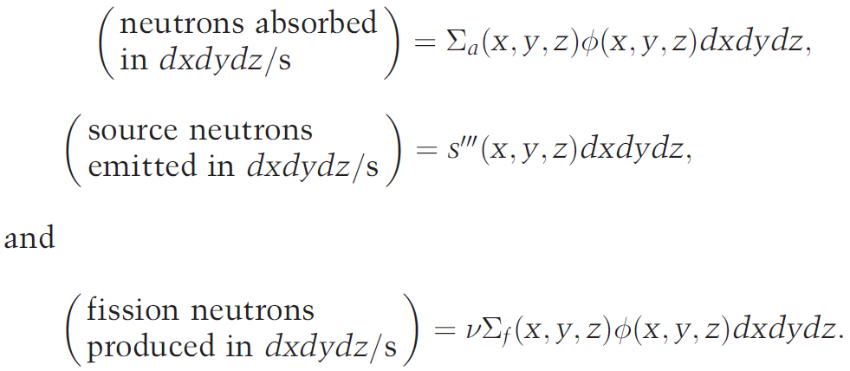
Diffusievergelijking
Aantal neutronen dat door het voorvlak naar binnen stroomt
En door het achtervlak naar buiten
Evenzo voor de andere vlakken
Netto neutronenlek per seconde uit de kubus
Gebruik definitie van partiële afgeleide
We vinden dan
Verder geldt

Slide 6





Diffusievergelijking
Invullen in van gevonden uitdrukkingen in
Levert
Schrijf neutronenstroom in vectorvorm
Definitie van gradiënt
We vinden dan de balansvergelijking
Diffusiebenadering: relatie tussen stroom en flux
Wet van Fick
Neutron diffusievergelijking
Diffusie coefficient
Er geldt met transport cross section
Gemiddelde verstrooiingshoek (isotroop: 0)

Slide 7







Nonmultiplying systems
Aannamen
  Uniform medium zonder splijtbaar materiaal en zonder bronterm
  Flux verandert nauwelijks in y en z (afhankelijkheid kan verwaarloosd worden)
constant
constant
Definieer diffusielengte
We vinden dan
Probeer oplossing van vorm
Source free
Invullen levert met
Twee mogelijke oplossingen voor neutronflux
Randvoorwaarden nodig om coefficienten te bepalen
Neem aan dat neutronen van links komen

Slide 8












Voorbeeld: uniforme bronterm
Dan geldt
We vinden
Oplossing van de vorm
Particuliere oplossing
Oplossing van homogene vergelijking
We vinden dan
We hebben weer twee randvoorwaarden nodig
Neem aan dat uniforme bron verdeeld is van en dat
Dan geldt

Slide 9




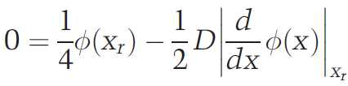
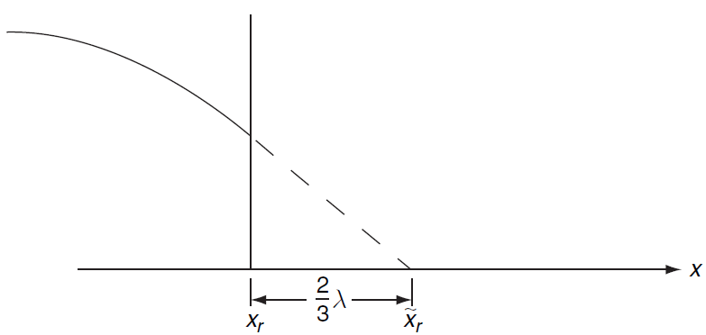





Randvoorwaarden
Partiële stromen
Stroom in negatieve x-richting
Stroom in positieve x-richting
Diffusiebenadering levert
We hadden
Vacuum boundaries
  Hier gaan geen neutronen door
  Een oneindig vacuum zonder neutronenbronnen
Vacuum boundary rechts op x_{r}
Dan geldt
Isotrope verstrooiing en weglengte
Gebruik of

Slide 10













Sferische geometrie
Met Laplace operator in 1D sferische coördinaten
Voorbeeld: puntbron S_{p} op r = 0
Voor r > 0 geldt dan
Definieer
Probeer weer
Dit levert
Randvoorwaarde dus
Randvoorwaarde bij oorsprong is subtieler
Als dan met
Hiermee vinden we
Er geldt

Slide 11
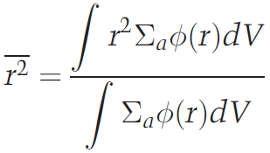
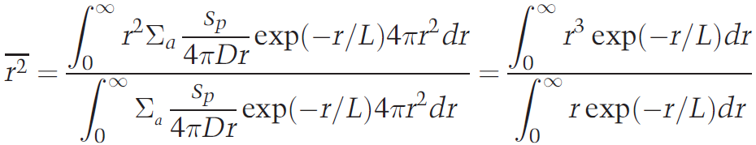



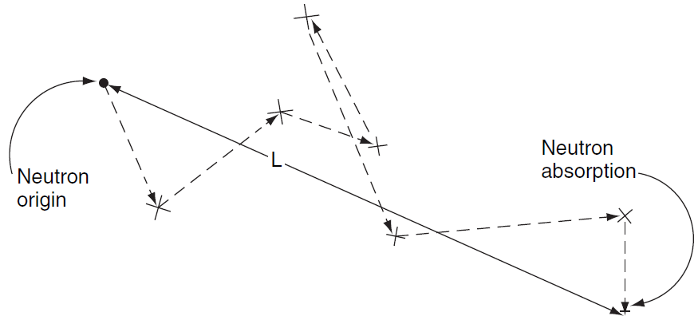




Diffusielengte
Afstand die een neutron aflegt van geboorte op r = 0 tot absorptie
Er geldt
Met
Uitrekenen levert
Diffusielengte is evenredig met rms diffusieafstand van geboorte tot absorptie
Vrije weglengte
Isotrope verstrooiing
Met en
Dus
Voorwaarde: c > 0.7

Slide 12










Multiplying systems
We beschouwen een uniform sferische systeem met splijtbaar materiaal
Neutron diffusievergelijking
Deel door D en gebruik en levert in 1D
Voor de oplossing geldt weer met
Ook geldt
Gebruik weer
Probeer weer
We vinden voor de flux

Slide 13







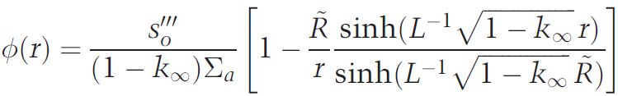



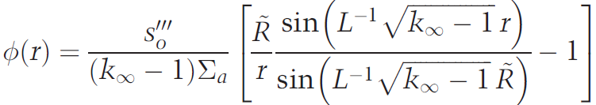
Multiplying systems
We hadden
Randvoorwaarden: eindig, enkel voor
Met definitie
Flux
Gebruik voor de ge-extrapoleerde bolstraal, met conditie
Dat levert een relatie voor C₁
Aldus
Als dan en
Dat levert

Slide 14


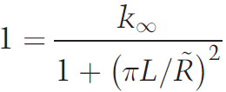
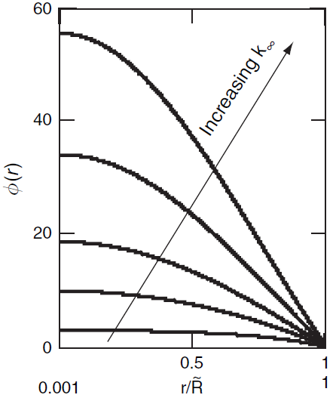
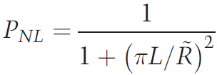




Kritische reactor
Flux neemt toe met toenemende
Dit komt door de noemer in
Als de flux oneindig wordt is de bol critical
We verwachten dat de uitdrukking voor de flux singulier wordt
p → flux oneindig
Criticality condition voor eindige reactor
Voor de sferische reactor geldt
De nonleakage probability is dus
Merk op: dus geldt
Zoals verwacht neemt nonleakage toe met de ge-extrapoleerde reactorstraal gemeten in diffusielengten
Material buckling term
Geometric buckling term
Criticality B_{g} = B_{m}

Slide 15
Neutron distributies

Slide 16













Neutron distributies
Diffusievergelijking in cilindrische coordinaten
Tijdonafhankelijk (zonder bron)
Enkel oplossing voor kritische reactor (anders tijdafhankelijke oplossingen)
Neem aan dat je het aantal neutronen per splijting kunt varieren, dan
Neem aan dat met de reactor kritisch is (k = 1), met echt aantal
Dan geldt en dus
Dit is een eigenwaardenvergelijking: eigenwaarde k, eigenfunctie
Er geldt D = constant, en en
Dan geldt
Er moet nu gelden
Buckling B volgt uit Helmholtz vergelijking

Slide 17
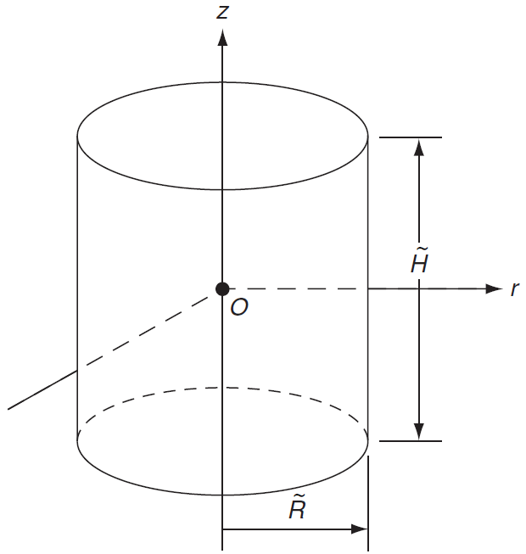












Eindige cilindrische core
Cilindrische reactor (extrapolated straal en hoogte)
Dan geldt
met
Separabele oplossing
Invullen
We vinden
Probeer
Randvoorwaarden
Positieve flux

Slide 18
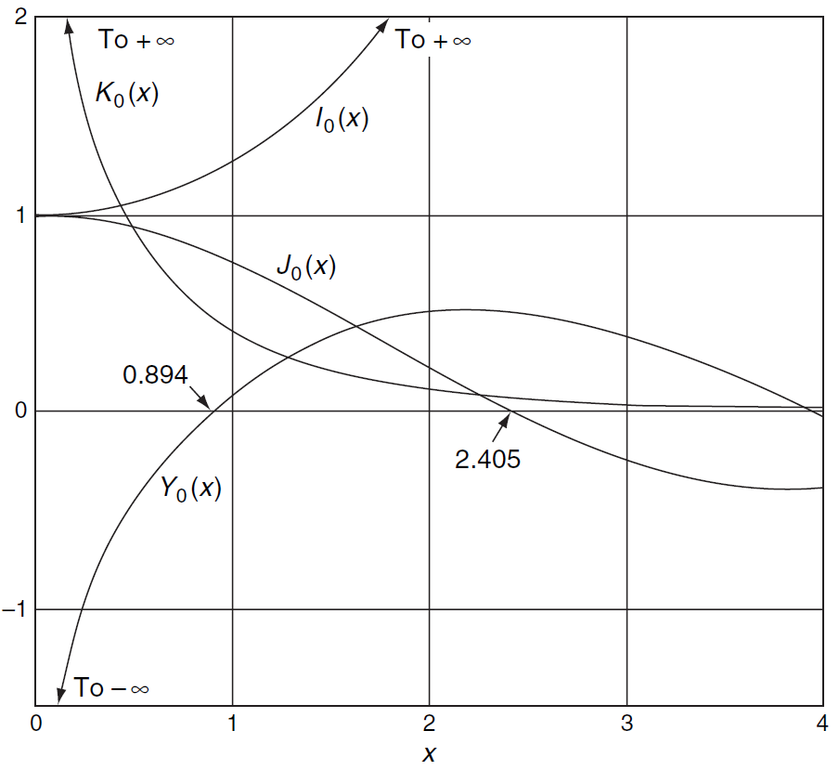










Radiële oplossing
We hadden
Bessel functies
Merk op
Verder
Buckling
Fluxverdeling

Slide 19

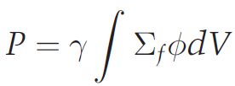
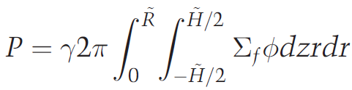

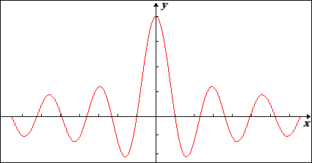
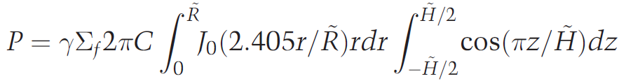

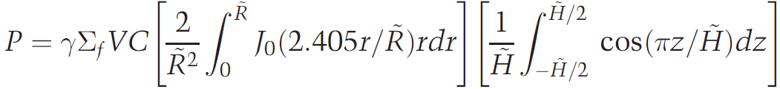



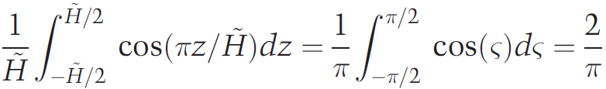

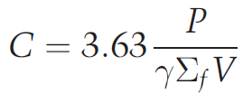
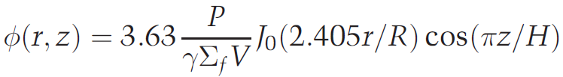
Reactor vermogen
Energie per kernsplijting #splijtingen / cm³ / s
Reactor vermogen
Flux invullen
Herschrijven met
Verander variabele en gebruik Bessel functie relatie
Evenzo, met

Slide 20
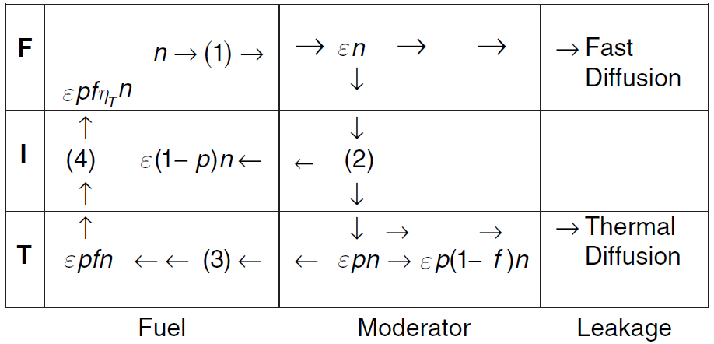






Neutron leakage
Two group approximation: neutronenmigratie in slowdown en thermisch gebied
Definieer snelle en thermische flux
Diffusievergelijking voor snelle neutronen
Fast fission
Thermal utilization: absorbed in fuel
Fast leakage
# snelle neutronen geproduceerd / cm³ / s
Verlies door slowing down
Diffusievergelijking voor thermische neutronen
Thermische leakage
Bronterm thermische neutronen
Bereken diffusiecoëfficiënten en removal werkzame doorsnede

Slide 21




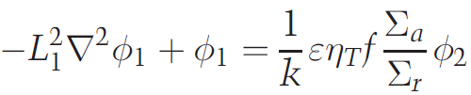



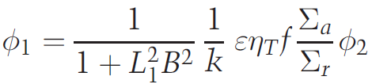
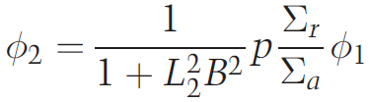
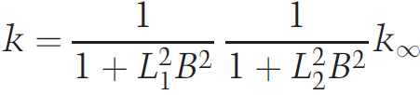


Two group approximation
Deel door en en definieer en
Beschouw uniforme reactor met zero flux randvoorwaarden. Dan weer
en
Gebruik dit om de Laplace operatoren te elimineren
en
Combineren levert
met
We vinden
Bepaal diffusielengten uit transport, resonantie en absorptie werkzame doorsneden

Slide 22
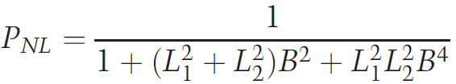


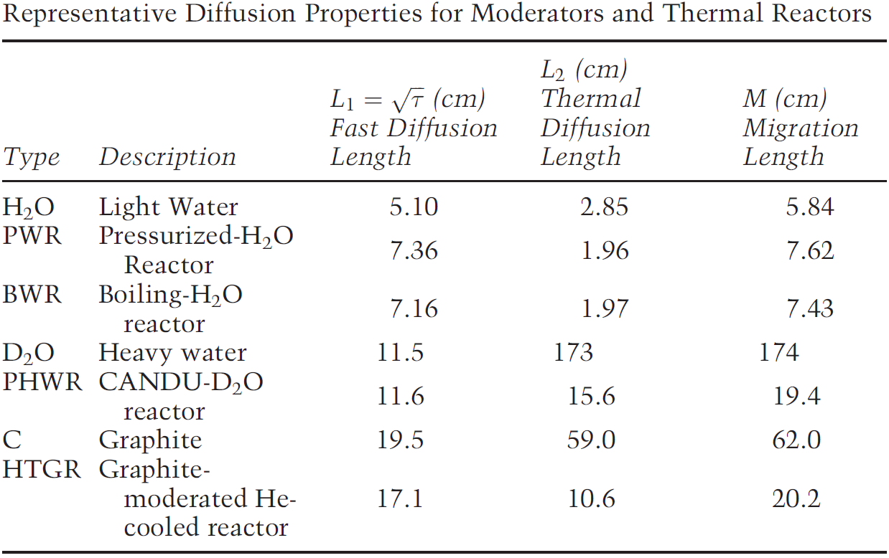
Migratielengte
Er geldt
Voor grote reactor is B² klein en kan B⁴ verwaarloosd worden
We vinden dan
migratielengte
Grootste correctie voor thermische diffusielengte in geval van H₂O gemodereerde power reactoren
Dit komt door de grote absorptie werkzame doorsnede van waterstof
Snelle reactoren (diffusie en migratielengte zijn hetzelfde):
  SFR: M = 19.2 cm
  GCFR: M = 25.5 cm

Slide 23



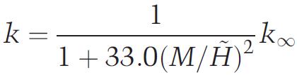

Leakage en design
Er geldt
Stel we hebben een cilindrische reactor met
De buckling volgt uit
Aldus
Leakage van neutronen wordt primair bepaald door
Karakteristieke dimensie in eenheden van migratielengten
Ontwerp van reactor core:
  Kies vermogen P
  Bepaal structuur van de core lattice
  Kies brandstof, moderator, koelmiddel en andere materialen
  Bepaal volume ratio’s en geometrische configuraties (straal fuel rods, etc.)
  Kies lattice parameters, zodat voor gegeven enrichment k∞ bijna optimaal is en de powerdichtheid van fuel naar koelmiddel maximaal
  Nu ligt de migratielengte M vast
  Lattice design en maximum/gemiddelde flux bepaalt power density
  Vermogen en power density bepalen core volume
  Fuel enrichment wordt aangepast om de juiste k∞ te krijgen

Slide 24
Energie transport

Slide 25

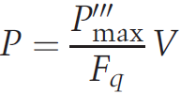



Energie transport
In het voorgaande hebben we tijd- en ruimteverdelingen van neutronen in een reactor besproken
In een kritische reactor is flux evenredig met vermogen
Bij hoog vermogen
  Thermische limiet bepaalt maximum vermogen (oververhitting fuel)
  Dichtheden veranderen (reactivity feedback effecten)
Core averaged power density
Power peaking factor
Constructie kosten nemen sterk toe met volume V optimaliseer
Maximale wordt bepaald door materiaaleigenschappen
Minimale peaking factor wordt bepaald door reactor fysica
  Niet-uniforme verdelingen van fuel enrichment
  Plaatsing van control rods and andere neutron poisons
Gekozen core volume bepaalt
  Core-averaged fuel enrichment
  Non-leakage probabilities

Slide 26
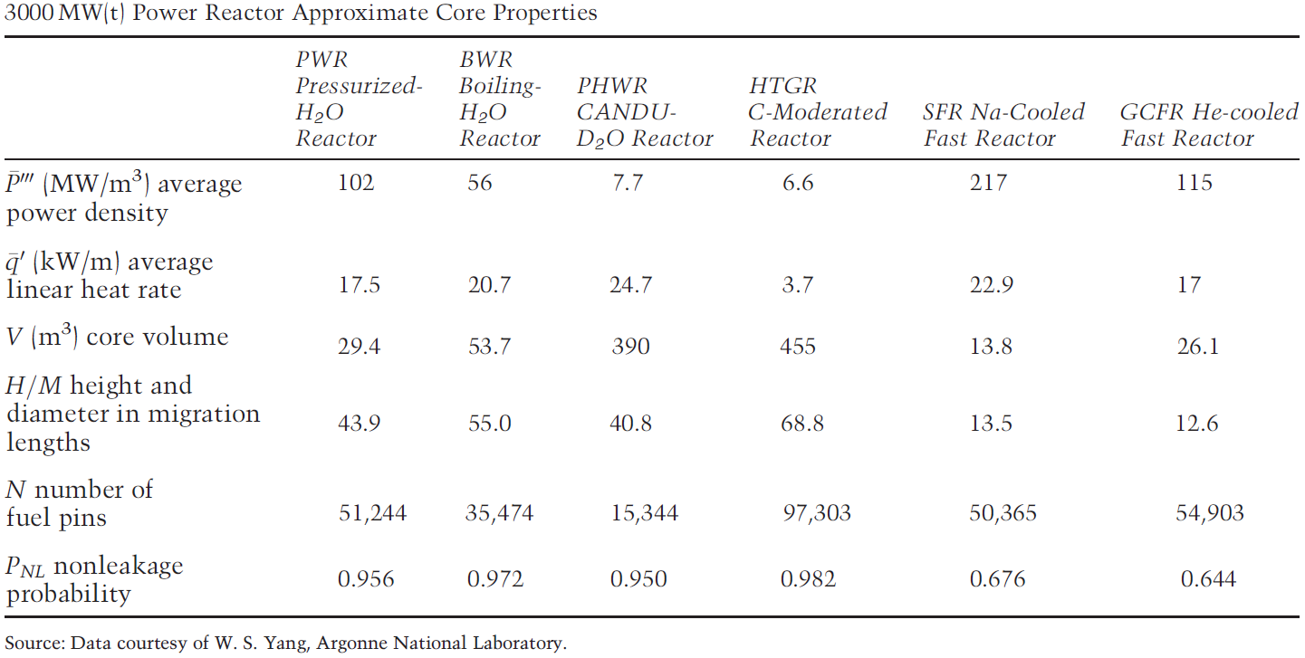
Core properties

Slide 27


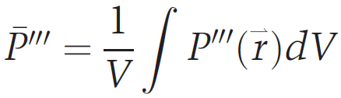
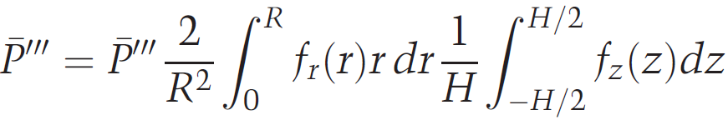
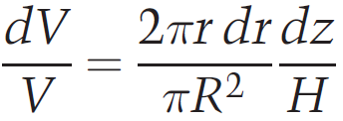
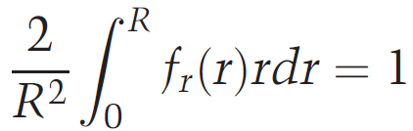
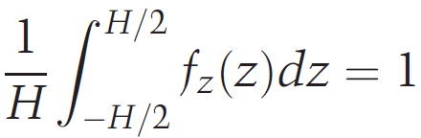



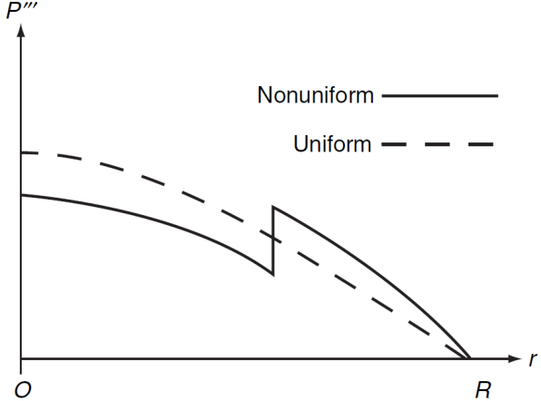

Finite cylindrical core
Vermogensdichtheid [ W / cm3 ]
In een kritische reactor is flux evenredig met vermogen
# fission / cm³ /s
# Ws / fission
Voor cilindrische reactor
Core averaged power density
Cilindrische geometrie
Normering en
Power peaking factor met radiale en axiale peaking
Local peaking factor F_{l}
  Fuel element manufacturing tolerances
  Local control and instrumentation perturbations
Flatten power distribution (reduceer peaking)
  Meerdere radiële zone’s met verschillende fuel enrichment
  Partially inserted control-rod banks

Slide 28



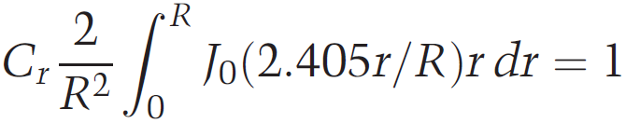
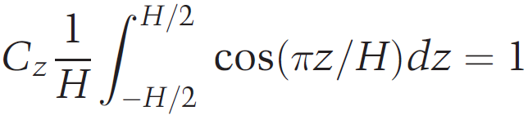





Voorbeeld: uniform cylindrical core
Flux in uniforme core
Power density distributions en
Normalisatie coefficienten volgen uit
en
Deze integralen hebben we al eens uitgerekend. Er geldt
Zowel Bessel functie als cosinus hebben maximum waarde 1
Peaking factoren:

Slide 29


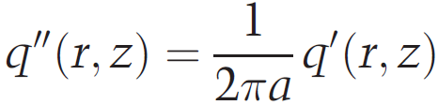



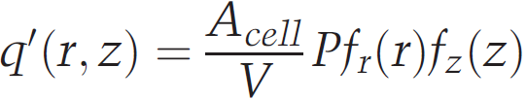

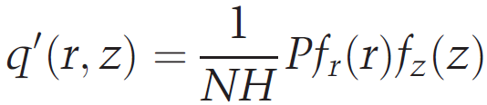



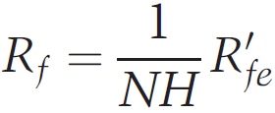

Heat transport
Fuel – coolant model: goed voor thermische en fast reactors
Thermal power per unit length van fuel element (linear heat rate in W/cm)
Surface heat flux in W/cm²
Voor cilindrisch element met straal a geldt
Oppervlak van lattice cell met 1 fuel rod
Thermische power geproduceerd per unit core volume is
Voor cilindrische reactor
Combineren geeft
Aanname: reactor met N identieke cellen
Thermische weerstand
(1/warmte geleiding)
Dan geldt
Totale lengte fuel rods
Temperatuurverschil tussen fuel en coolant
Gemiddeld over pa² van fuel rod
Gemiddeld over koelkanaal
Er geldt
Thermische weerstand reactor core
Gemiddeld over volume

